Slide 1



数字化安全生产教育培训
一体化解决方案
工业和信息化研究院

Slide 2

政策解读
应急管理部2006年至2012年发布了《生产经营单位安全培训规定》、《特种作业人员
安全技术培训考核管理规定》 、《安全生产培训管理办法》等总局条例。
国务院安委会2012年12月印发了《国务院安委会关于进一步加强安全培训工作的决定》
全国安全生产专项整治三年行动计划（2020年4月1日）。
《中华人民共和国安全生产法》（2021年6月10日）,于9月1日正式开始实施。
《危险化学品企业特殊作业安全规范》（GB 30871-2022） ，2022年10月1日正式实施。
国家应急管理厅关于印发《“全国安全生产知识技能考核信息系统”实施工作方案》的通知。
2024年1月，《安全生产培训机构基本条件》解读【应急管理部7号】。
2024年1月，国家消防救援局关于开展消防安全集中除患攻坚大整治行动的通知。
应急管理部关于印发《安全应急装备重点领域发展行动计划（2023—2025年）》的通知。
安全生产治本攻坚三年行动方案（2024-2026年）。

Slide 3
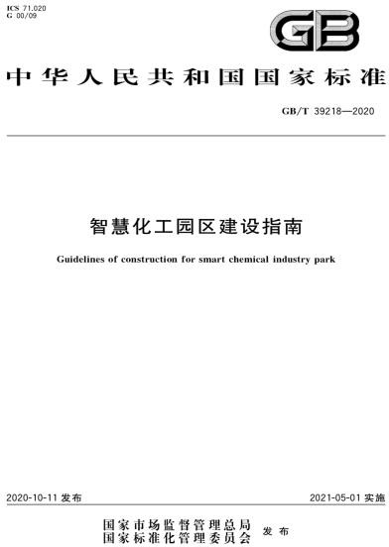
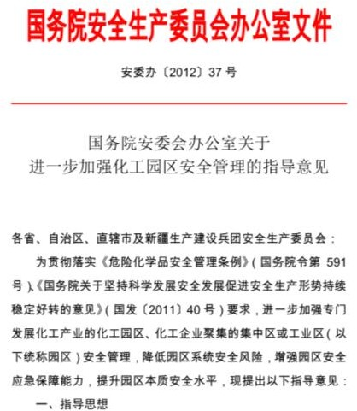





















国家政策：规范化、标准化引领化工园区改革与发展建设
化工园区如何进一步加强安全管理，国家相关部门发出指导意见和通知，并希望使用规范化、标准化的手段 和信息化的方式建立 智慧化工园区，来实现对 化工园区的完善的管理。通过数据整合与信息平台建设，实现 智慧化管理与高效运行，是建设智慧化工园区的基本要求。
“工业互联网+ 安全生产” 行动计划
工信部联信发 〔2020〕157号
“ 工业互联网+ 危化安全生产” 试点建设方案
应急厅〔2021〕27号
智慧化工园区 建设指南 GB/T 39218
化工园区安全风险 智能化管控平台 建设指南
（试行）
进一步加强园区安全管理， 降低园区系统安全风险，增 强园区安全应急保障能力， 提升园区本质安全水平。
实现关键设备全生命周期、 生产工艺全流程的数字化、 可视化、透明化，提升园 区安全生产数据管理能力。
通过打造工业互联网三大体 系，全面开展推动安全生产 “三个转变”，实现园区建 设安全、可持续发展。
提出了智慧化工园区建设 指导建议，为各地开展化工 园区评价认定提供参考依据 和基础。
适用于全国范围内经过认定 公布的化工园区智能化 管控 平台的设计、建设与应用。

Slide 4

宁夏政策：持续推进危化品安全风险集中治理，降低园区安全风险等级
2023年7月26日至27日，自治区党委召开十三届四次全会。全 会聚焦安全“头等大事”，坚持以习近平新时代中国特色社会主义 思想为指导，深入学习贯彻习近平总书记关于安全生产重要论述和 重要指示精神，专题研究部署安全生产工作，审议通过“1+37+8” 系列重要文件，吹响了大抓安全、抓大安全的“集结号”。筑牢安 全屏障，守护万家灯火，人人都是第一责任人，都是主角。广大居 民、商户、企业都要行动起来，排查隐患点、找准风险源，即知即 改、立查立改，共同守好安全生产的底线、红线、生命线。
全会提出要牢牢把握“深、准、狠”总要求，全面落实“防、查、改、教、强、技、制、督、调、究”重点任务。全会提出要坚决 消除安全生产风险隐患、坚决整肃机关和干部队伍不良作风、坚决调整不尽职不尽责的班子和干部、坚决用制度机制管安全。通过打好 主动仗、总体仗、作风仗，确保风险隐患大消除、实现安全生产防线大巩固、促进安全生产基础大提升，使安全生产思想意识全面增强、 安全生产制度体系全面建立、安全生产基层基础全面夯实、安全生产隐患防治全面加强、安全生产总体形势全面向好，推动"六个逐年下 降":生产安全事故死亡人数、事故起数、单位地区生产总值生产安全事故死亡率、工矿商贸就业人员十万人生产安全事故死亡率、营运车 辆万车死亡率、煤矿百万吨死亡率6个主要指标逐年下降。实现“三个不发生":不发生重特大生产安全事故、不发生安全生产领域较大网 络舆情炒作事件、不发生安全生产领域风险向政治安全领域传导问题。

Slide 5
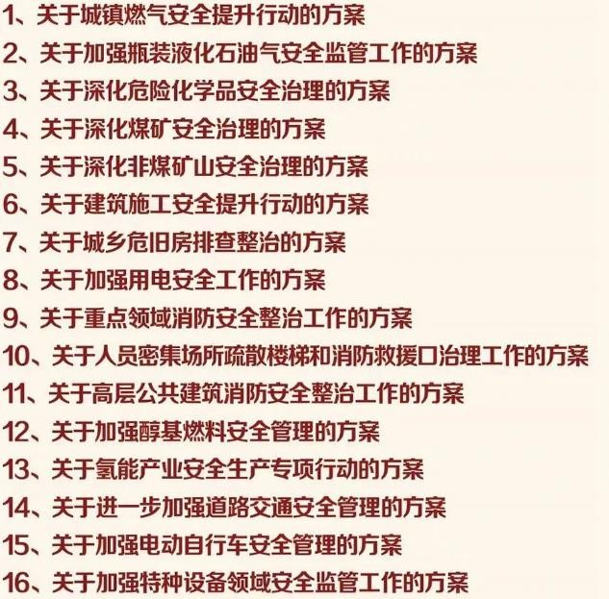
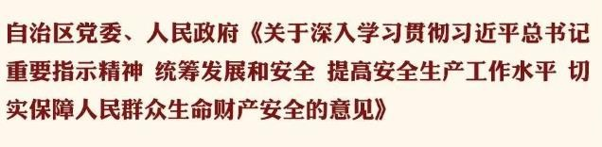
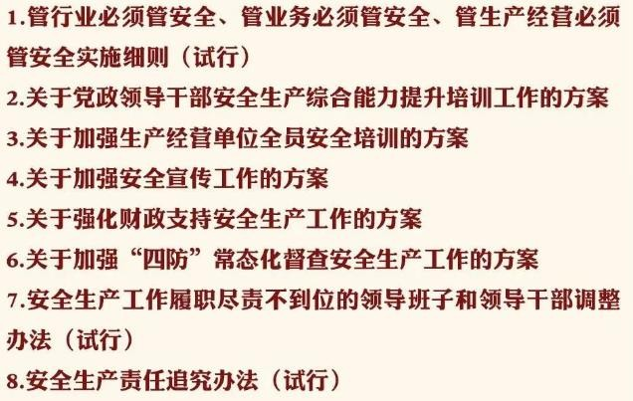
宁夏政策：1个意见，37个安全生产专项制度文件，8个安全生产配套文件
37个安全生产专项制度文件
1个意见
8个安全生产配套文件

Slide 6
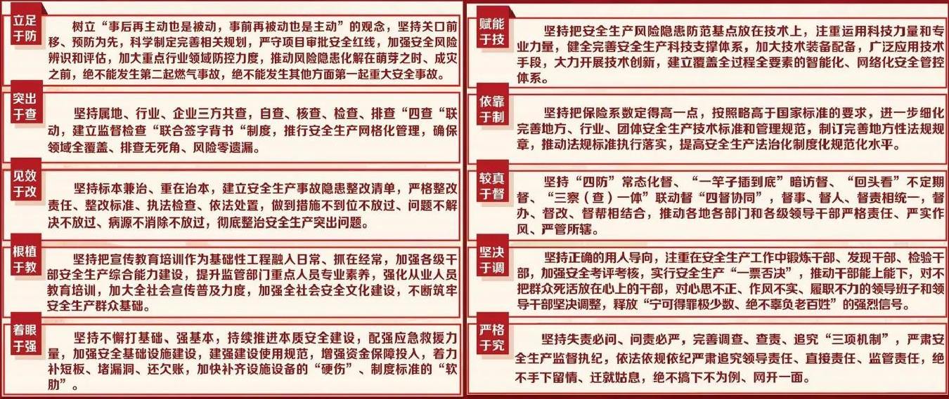
宁夏政策：一个意见，37个专项生产制度文件，8个安全生产配套文件

Slide 7



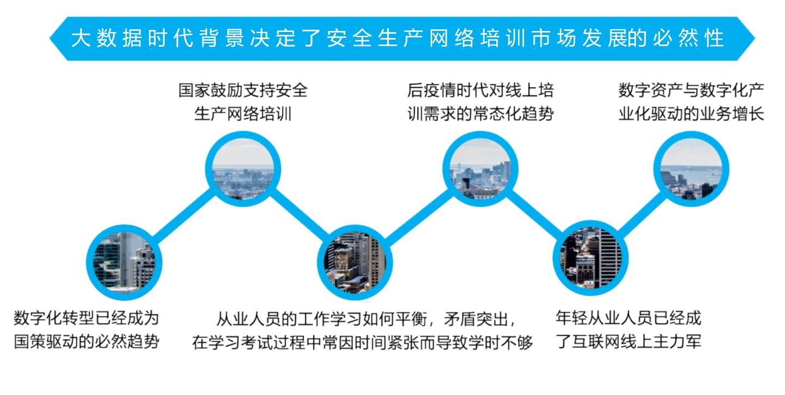
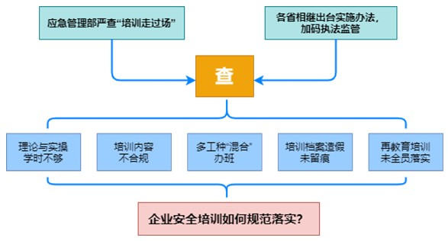


政策需求
党的18大以来，以习近平同志为核心的党中央对安全生产工作空前重视，树立安全法的理念，弘扬生命至上、安全第一的思 想，健全公共安全体系，完善安全生产责任制，坚决遏制重特大安全事故。2020年年初，习近平总书记专门对安全生产作出重要 指示，强调生命重于泰山，当前疫情过后全国正处于复工复产，要牢牢守住安全底线，切实维护人民群众生命财产安全，决不能 只重发展，不顾安全。
全国安全生产专项整治三年行动正在各地深入开展，自开展安全生产培训“走过场”专项整治以来，全国应急系统将企业尤 其是高危行业企业安全生产培训纳入执法检查重点内容，严肃查处“培训和考试流于形式、走过场”、“培训档案造假等未如实 记录安全生产教育和培训情况”、“新员工未经安全培训合格即上岗作业”等违法违规行为，确保“走过场”专项整治取得实效。

Slide 8

建设背景
宁东大讲堂（数字化培训平台）建设背景和意义
安全生产教育培训是安全生产管理的重要内容，近些年，国家对安全生产尤为重视，并于2021年6 月颁布了新安法，但实际操作中，经常出现中小微企业虚假培训和监管力量不足的矛盾，给安全生 产带来重大的风险和隐患，因此，严格管理安全培训，形成规范闭环是必不可少的。
国家安全生产培训要求
受政府监管人员不足制约，传统监管方式监管部门无法实现全覆盖监管，且企业更容易弄虚作假， 因此需要利用信息化手段通过数据可视化图表，对地区、企业、员工的培训状况清晰掌握，提高精 准执法追溯能力。
政府监管部门
线下培训使企业费用及时间成本增加，企业会出现不愿真培训的现象；同时企业的师资力量和专
业化程度欠缺，缺乏针对性和专业性；企业宁可应付监。管部门检查，也不愿意自找麻烦开展培训， 存在的隐患在于员工没有真正学到安全生产课程，形成风险意识，就无法在实际操作中的到重视。
生产经营单位
针对从事不同行业、不同工种提供优质丰富的培训内容是企业员工最迫切诉求。全面加强基层应
急培训和宣传教育工作，利用碎片化时间，潜移默化、日积月累的培训方式，解决工学矛盾，增 强从业人员的安全知识和技能，提升危险防范意识。
企业职工

Slide 9



建设目标
宁东大讲堂（数字化培训平台）采用数据挖掘、智能算法等前沿技术，打造数智化SaaS云服务平台+数字化安全生产智库，运用“云平
台+内容+托管运营”三位一体模式，提供多元数智化培训学习解决方案。 平台覆盖多行业、多场景，支持多终端模式学习，具有在线报名、 课程超市、在线学习考核、错题收藏、网上答疑、学时记录、消息推送、私域营销等服务功能，并支持导出学习明细记录，多层级账户监管 和大数据统计分析，全面围绕企业职工安全教育培训，实现在线学习、考试、安全培训和技能培训，形成学习档案、“一人一档”“一期一 档”，达到学习和培训留痕的目的。是安全监察部门、企业集团或基层员工实现职工学习信息化、远程教育智能化、培训管理规范化的重要 工具，是高危行业打造学习型企业的必备利器，是企业安全生产保驾护航的主要手段。
员工档案
培训课堂
在线考核
统计报表
心理测评
平台接入企业，收 集员工信息，员工 可在小程序上注册 登陆，也支持企业 批量导入员工信息， 系统形成员工台账， 姓名、身份证号、 电话号、行业、职 务、岗位、工种等 信息。
题库内容包括公共 安全知识、行业专 业安全知识，三岗 人员培训知识。按 照“因岗施教”的 原则，平。台提供不 同行业、不同岗位 的专业题库和视频 课件，使员工的培 训学习针对性、实 用性、趣味性更强。
平台提供行业法律 法规、安全管理知 识、岗位操作规程、 岗位突发事件应急 处置措施等内容形 成试卷，对用户进 行考核。设定科学 的考核机制，强化 学员安全学习。
监管部门对企业注 册数、上线企业数、 上线员工数、总学 时、人均学时、日 周月季年学时、考 核合格人数、合格 率分区实时统计， 实时掌握整个地区 的企业学习培训情 况。
评价员工的心理发 展和心理健康状态 以及心理特点，通 过测验和评价，促 进员工更深入地了 解自己，通过健康 减压，心理常识资 讯的学习减少个人 极端情绪引发的恶 性案（事）件时有 发生。

Slide 10
学习资源
平台收录海量安全生产相关的政策新闻、专业资讯、行业知识、资料文档等3400条，每天由专人实时 更新维护。平台涉及应急、煤炭、质监、建设、人社等多领域达280多类行业，合计视频课件2500课时； 对外提供应急专业题库12万道，行业企业内部培训题库63000道。
公共安全视频课
安全生产法律法规
安全生产技术
工伤保险条例解读
企业安全内训体系建设
企业风险分级管控与隐患排查
企业涉及危险作业的安全管理
企业双重预防机制建设
企业现场安全管理
企业消防“ 四个能力” 建设
企业应急救援管理
企业职业健康管理
员工行为安全管理
事故警示
专业安全视频课
危险化学品的基本知识
冶金企业危险化学品管理
冶金企业安全生产作业
高压电工
高处安装、维护、拆除
登高架设
熔化焊接与热切割
煤气作业
制冷与空调
石油天然气司钻作业
烟花爆竹安全作业
金属非金属矿山
煤矿安全生产培训
企业内部安全视频课
危险源辨识
隐患排查
班组管理
师带徒
岗位操作知识
素质技能提升
企业文化
内部规章制度
岗位操作规程
应急处置措施
消防知识
应急救援
4S管理
专题培训安全视频课
高层消防安全
城镇燃气
加油站安全
通信电力安全
水利水电安全
厂内机动车司机
电气自动化
煤化工
粉尘防爆
工贸行业
机械行业
纺织行业
消防知识

Slide 11
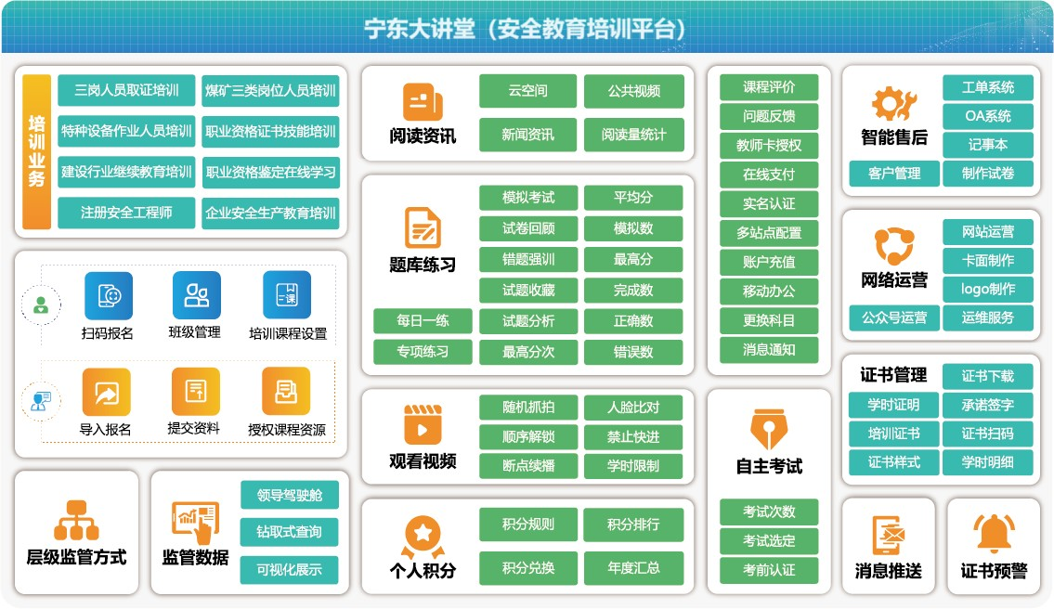
平台架构

Slide 12
功能亮点
按照国家安全生产培训政策要求，依据总局令规章要求，搭建灵活便捷的数字化培训体系，随时随地 接入海量学习资源，解决企业员工工学矛盾和因岗施教的核心问题。
课程用户自定义
平台课程资源共享，支持用户自定义课程
多模式考核
多种方式组卷，支持多人竞赛、测评、每日一考多种形式
学习防作弊
防切屏、防挂机、防拖动、人脸识别、时段记录
行业题型丰富
应急三项岗位人员全套安全考证培训的教学课程及题库练习
学员标签管理
实名注册，一人一账户，对学员建立标签分类管理
报考培管全流程
学员端线上报名，在线学习考核，系统监管全流程业务
数字挛生
以“数智化平台+数字化智库”赋能体系化数智融合和业务升级

Slide 13











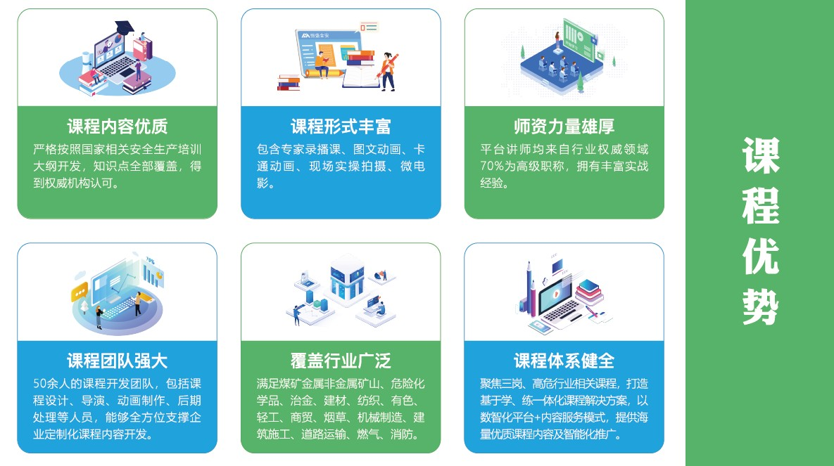
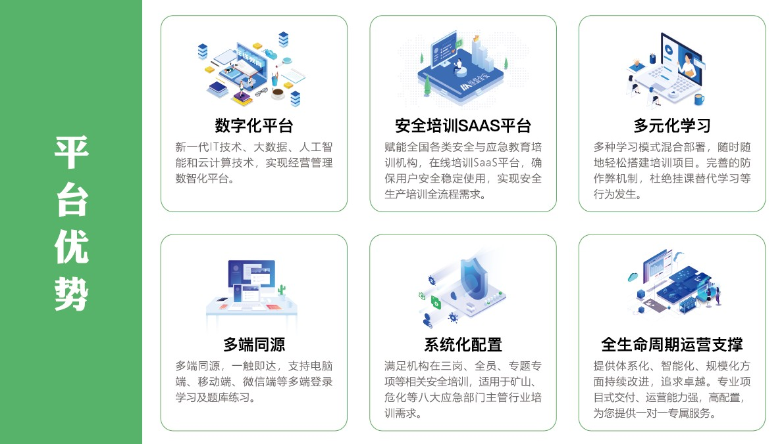
平台优势
按照法律、行政法规、规章的规定以及国家标准、行业标准的要求，采用数据挖掘、智能算法等前沿技术，打造数智化SaaS云服务平台
+数字化安全生产智库，运用“云平台+内容+托管运营”三位一体模式，提供多元数智化培训学习解决方案。根据岗位、职责不同，结合员 工的学历、从业经历、特种作业资质等情况，设置相对应的培训考核内容，实现全行业全员的安全能力提升。
日常培训工作线上管理
线下培训任务同步上传 培训进度实时跟踪查看 多级管理架构穿透查询
考核试卷自动判定归档
企业培训情况一目了然
企业职工证书到期预警
防作弊人脸识别验证
监管部门检查标准通过
员工实名注册一人一档
数字化智慧库知识海洋
多模式考核练习方法

Slide 14
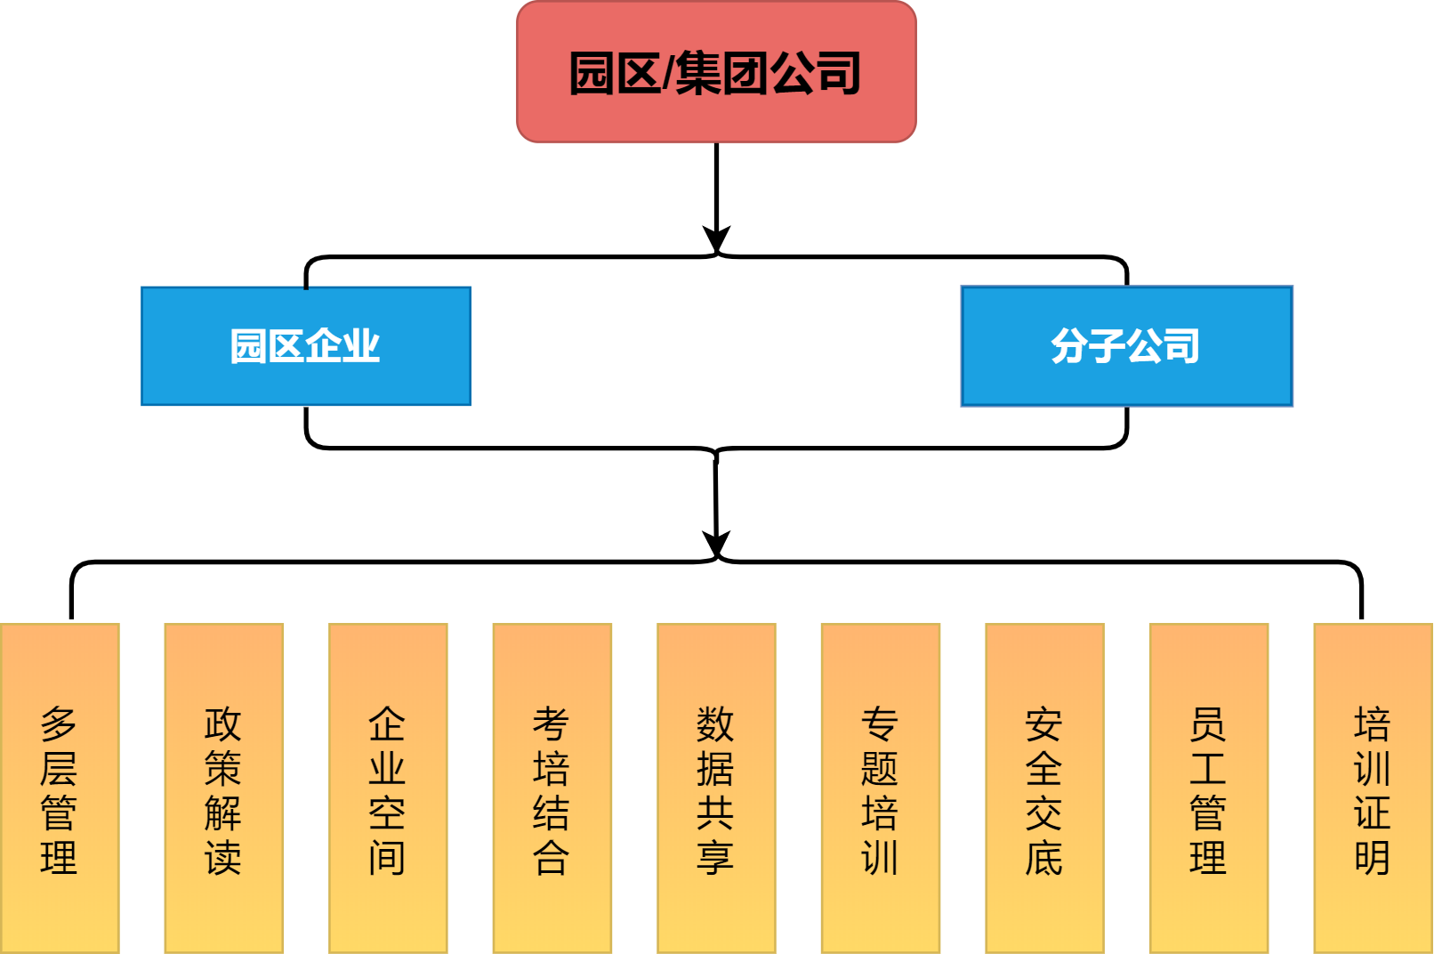
园区/集团公司管理业务流程

Slide 15
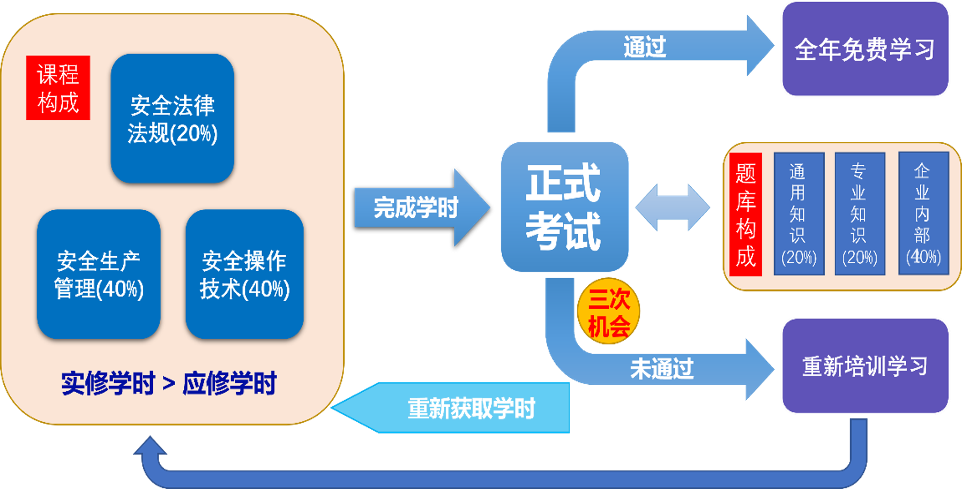
培训考核规则业务流程

Slide 16
解决企业教培问题
一是解决企业从业人员岗前三级教育培训及年度再培训（复训）任务，严格落实国家法律 法规政策规定及相关地方标准，防止员工未经培训上岗，企业被迫停产整顿甚至关停的局面；
二是为企业特种作业人员提供对应工种的题库模拟学习工具，提高企业员工取证考试通 关率，解决工学矛盾和企业招工难问题；
三是构建企业专项安全培训和职业技能提升培训专区，全面提升岗位从业人员的安全生 产意识和安全规范操作技能，助力企业储备人才队伍增强核心竞争力，大幅度减少企业开展安 全教育培训成本；
四是开放安全文化宣传通道，把安全意识渗透到每位企业员工工作生活的方方面面，通过 人、机、环境三者优化，促进企业安全、有序、文明发展，为企业安全生产经营打下坚实基础；
五是帮助企业解决了培训难、效果差的问题，帮助企业员工建立动态化的终身学习模式， 全面提升企业员工的安全生产职业素养和职业能力，使“全员培训”机制真正落地。

Slide 17
实现效果
安全教育培训平台提供了面向集团、分公司、班组多层次培训体系、实现从培训管理、在线学习、考试管理、多媒体 电子课件、移动学习等一体化服务。平台将以“数字化、信息化、智能化”为引领，赋能企业培训教育，搭建线上线下平 台，实现员工“线下学”向“线上学”转变，实现“需求学”向“成长学”转变，实现“被动学”向“主动学”转变，最 终建设“人人皆学、处处能学、时时可学”的学习型企业，让本质安全落到实处。
01
为筑牢安全基础、强化本质安全，全面落实国家安全生产管理要求
02
为政府监管精准化提供手段，解决了监管部门“管不过来”的问题
03
为企业管理提供信息化工具，解决了企业“不敢管、不真管”的问题
04
为企业职工提供了实用的学习平台，解决了职工“不愿学”的问题
05
为社会公众提供了安全宣教平台，增强了全民安全防范意识和应急能力
平台定位:“强化学员安全知识体系，服务企业安全培训管理，便捷政府安全培训监管”。

Slide 18

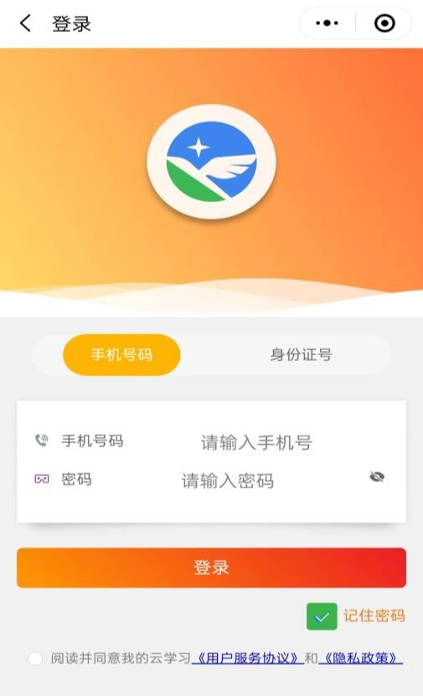
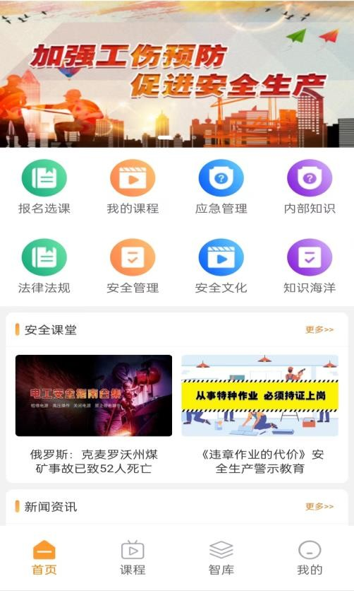
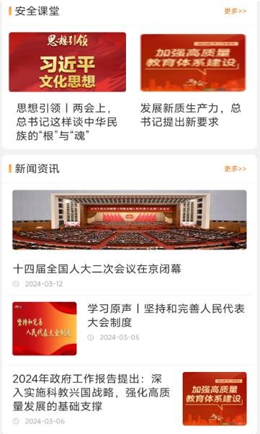
学员端-登录首页
学员使用账号登陆到学习平台中，高质量完成平台分配的培训任务。

Slide 19
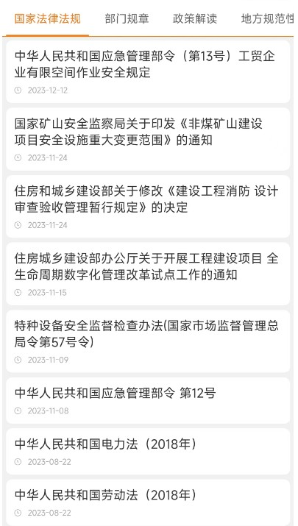
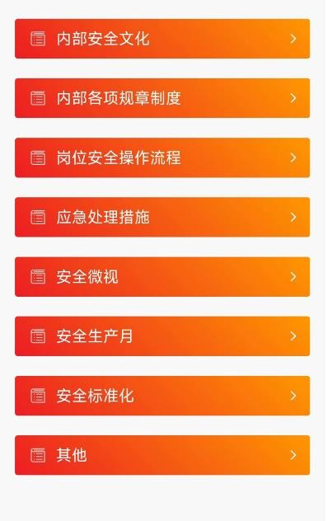
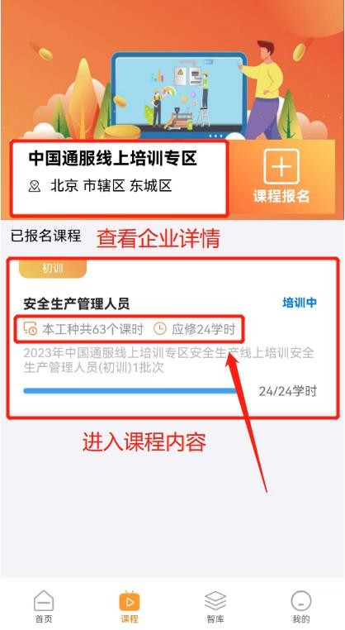
学员端-资讯展示
资讯管理展示各类法规制度和企业内部学习资源，供学员阅读学习。

Slide 20
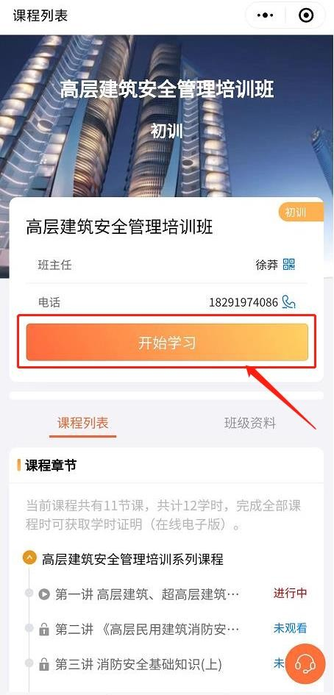
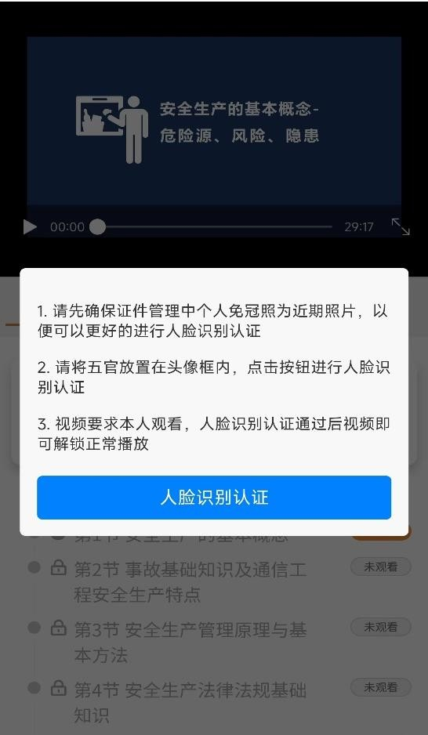
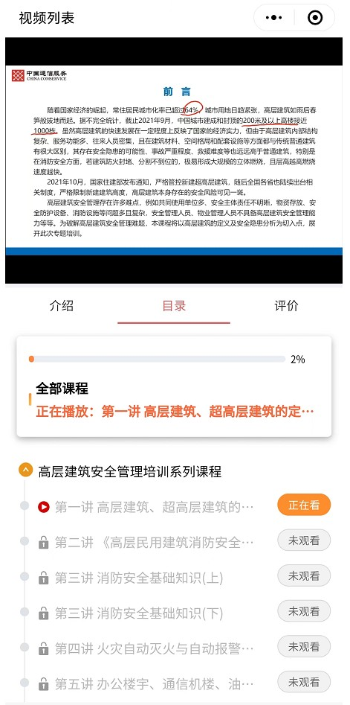
学员端-课程学习
课程视频学习时，可设置人脸识别、禁止快进，解锁播放等规则。

Slide 21
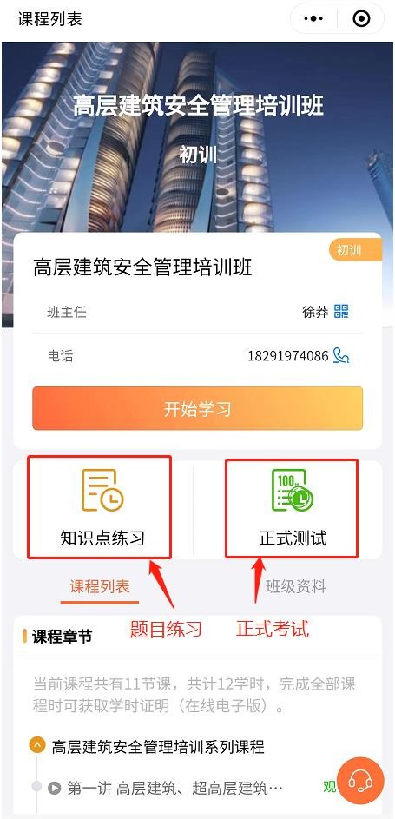
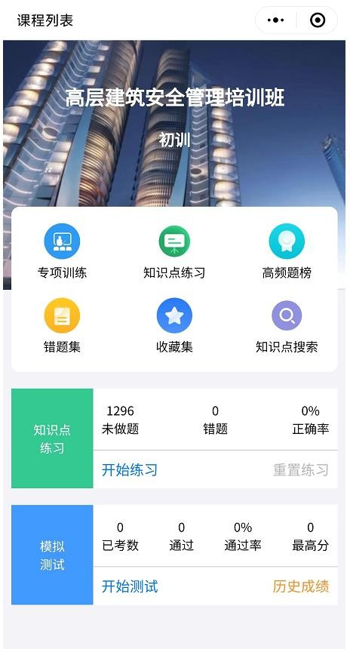
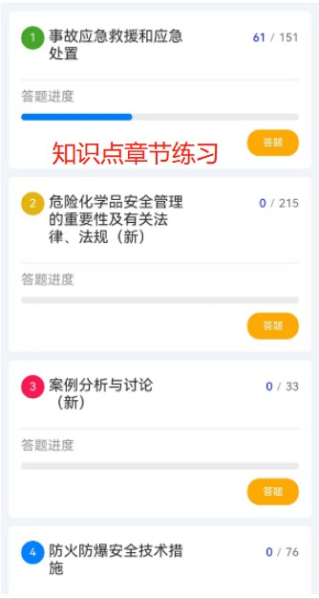
学员端-题库训练
题库练题可使用知识点章节练习，按题型专项学习、题库搜索、错题集、 收藏集、模拟考试等功能。

Slide 22
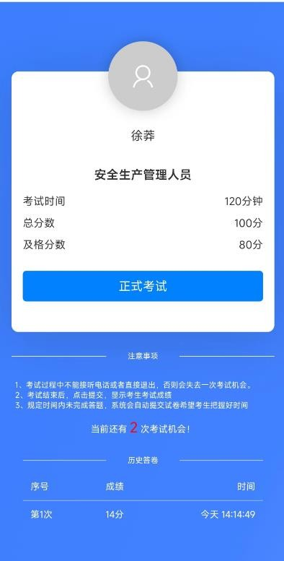
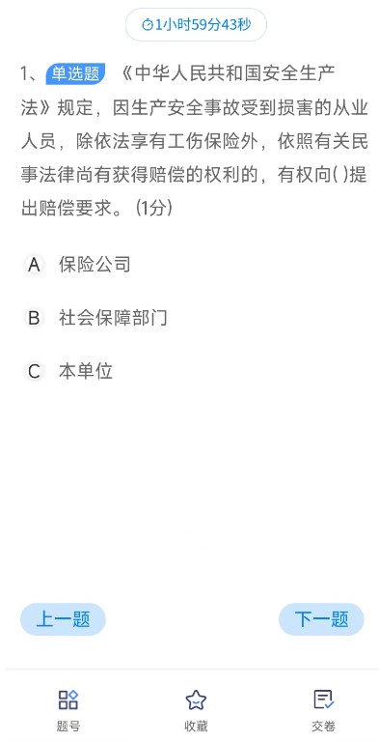
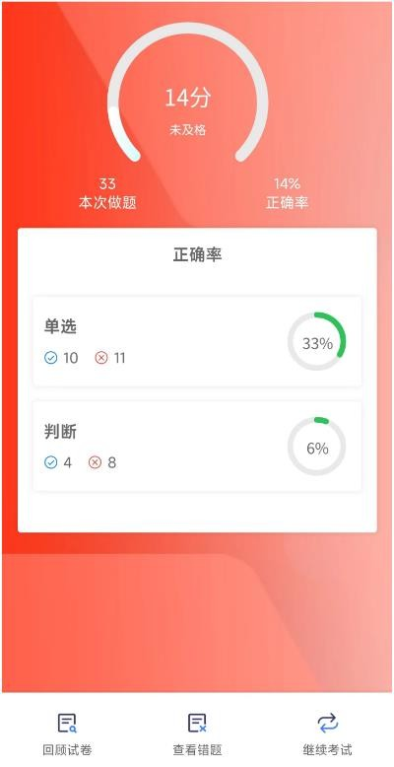
学员端-正式考试
学员完成课程学时要求后，参加正式考试，考核通过则可获取培训合格证。

Slide 23
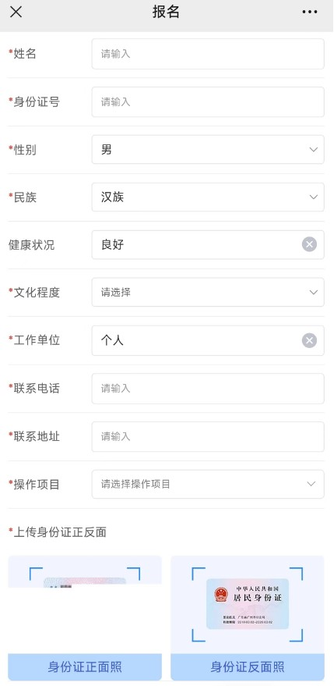
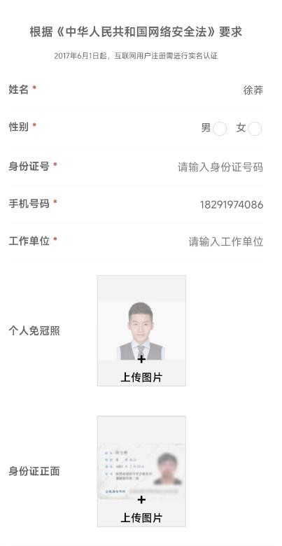
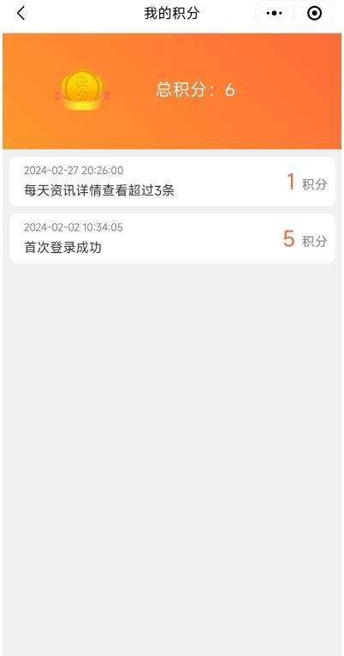
学员端-在线报名|积分管理
支持学员在线报名和实名认证，培训积分作为个人网络培训的质量评价。

Slide 24
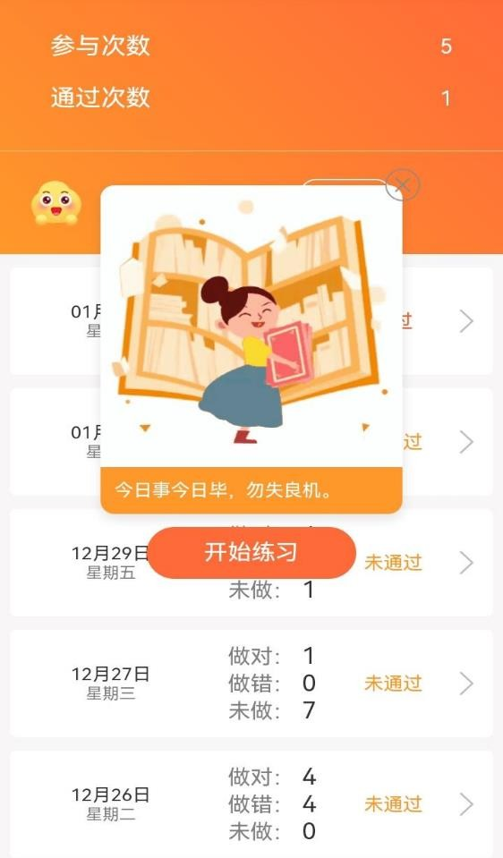
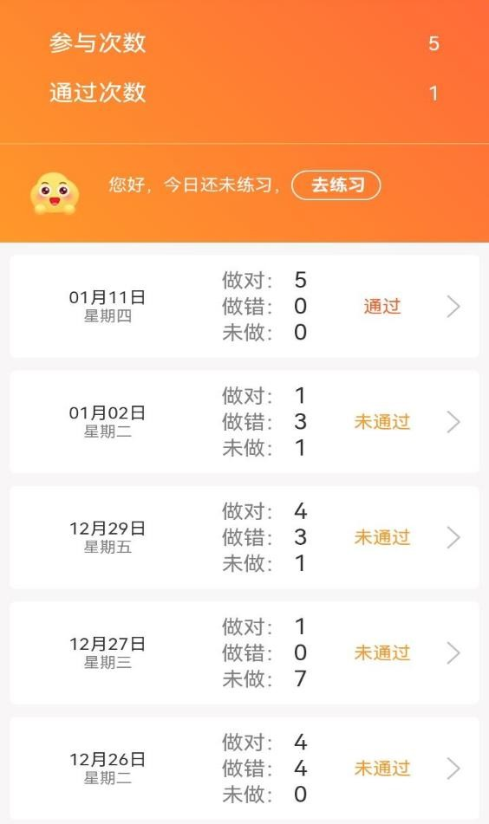
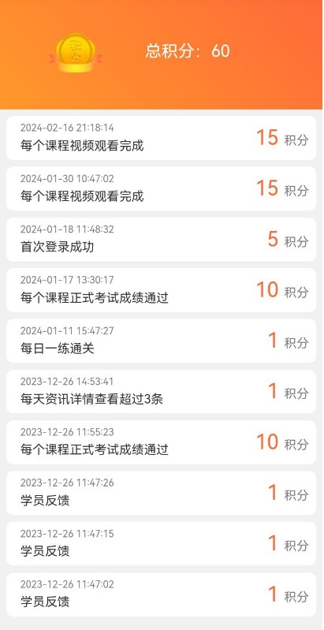
学员端-每日一练
支持学员每日一练，并可以查看练习情况，实时累加个人积分。

Slide 25
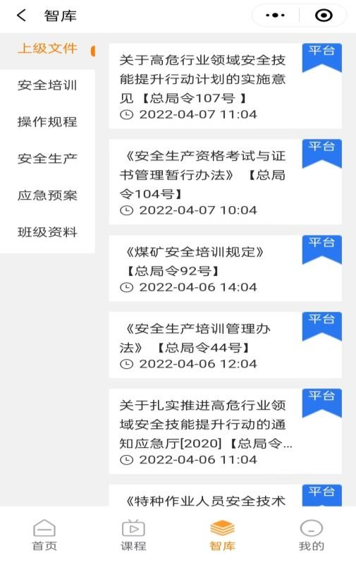
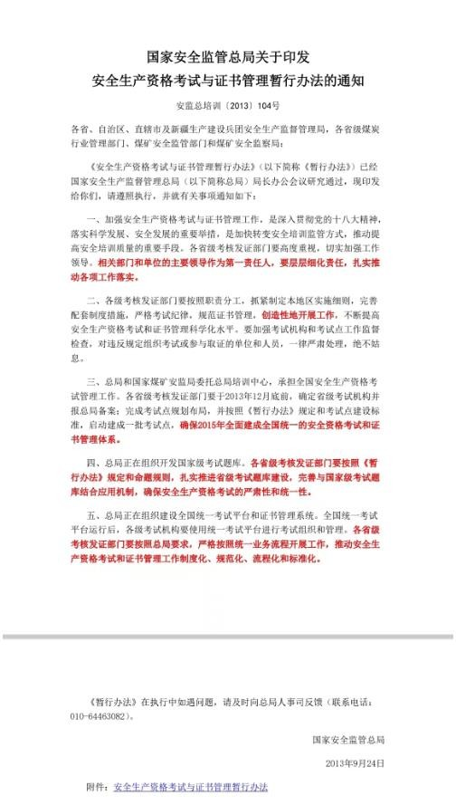
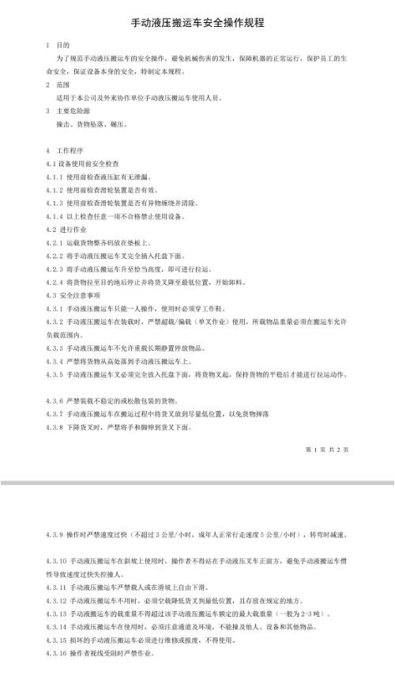
学员端-智库模块
智库模块汇集了海量安全生产文档资料，查看阅读，定期更新维护。

Slide 26
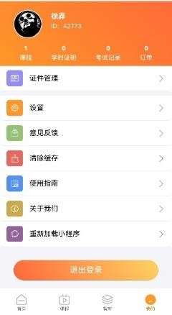
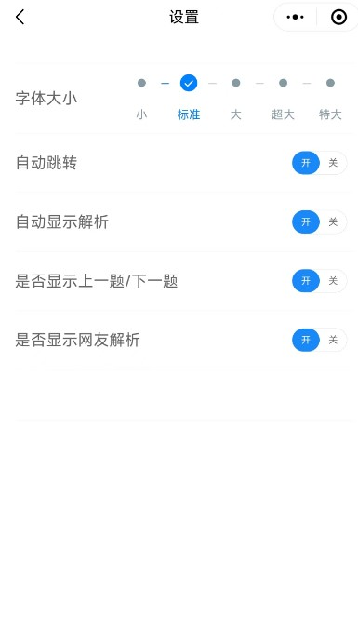
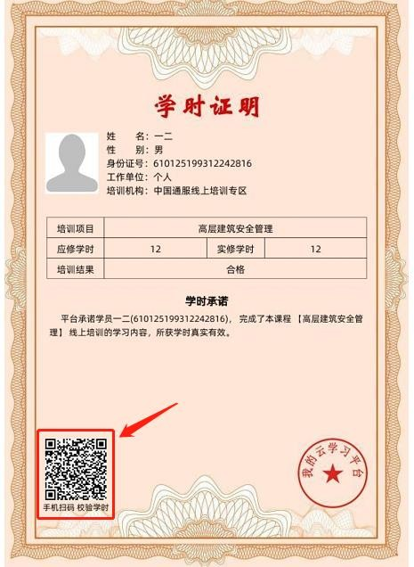
学员端-个人中心
个人中心可自定义设置，上传个人证件，查看学时证明及考核结果。

Slide 27
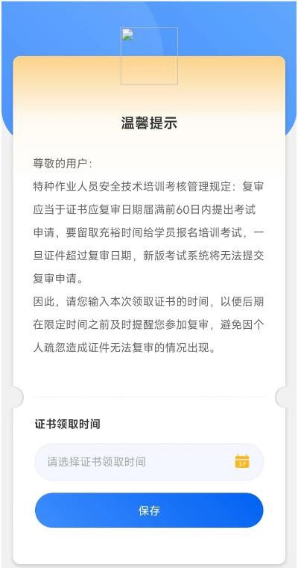
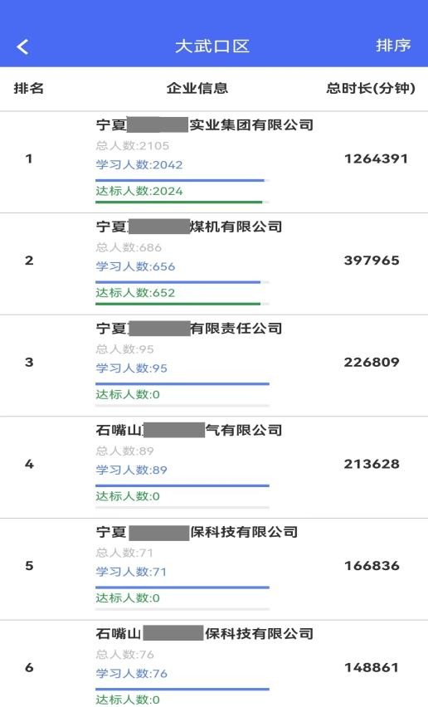
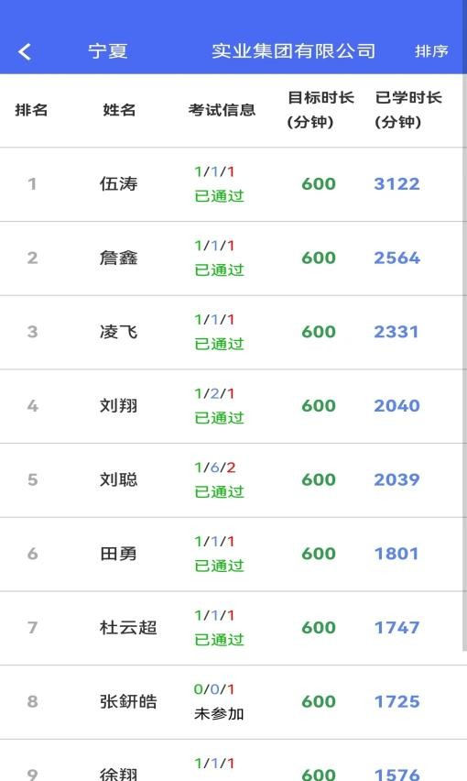
学员端-在线监管
政府监管权限可查看各企业培训状况，企业管理权限可查看员工培训明细状况。

Slide 28
功能展示
政府监管权限可查看各企业培训状况，企业管理权限可查看员工培训明细状况。

Slide 29

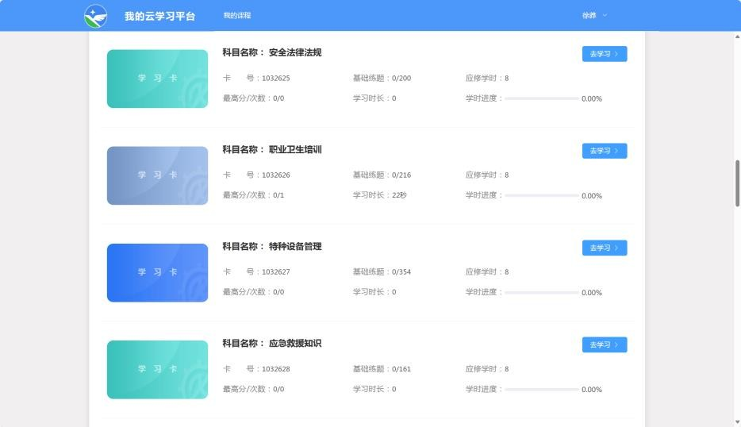
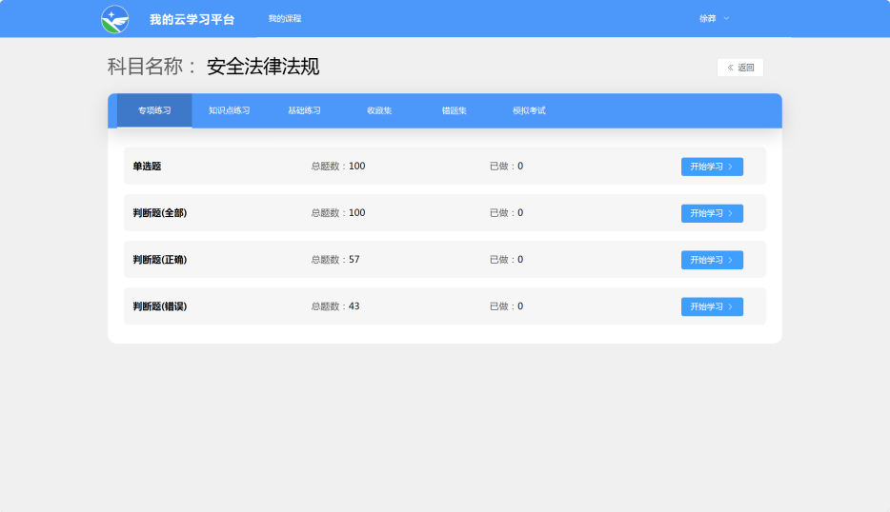
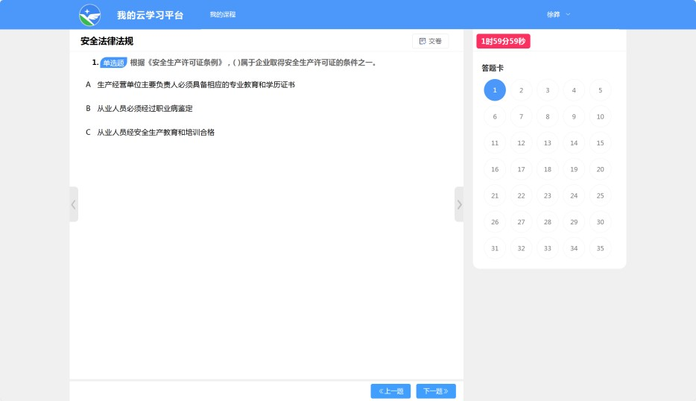
学员PC端-培训学习

Slide 30
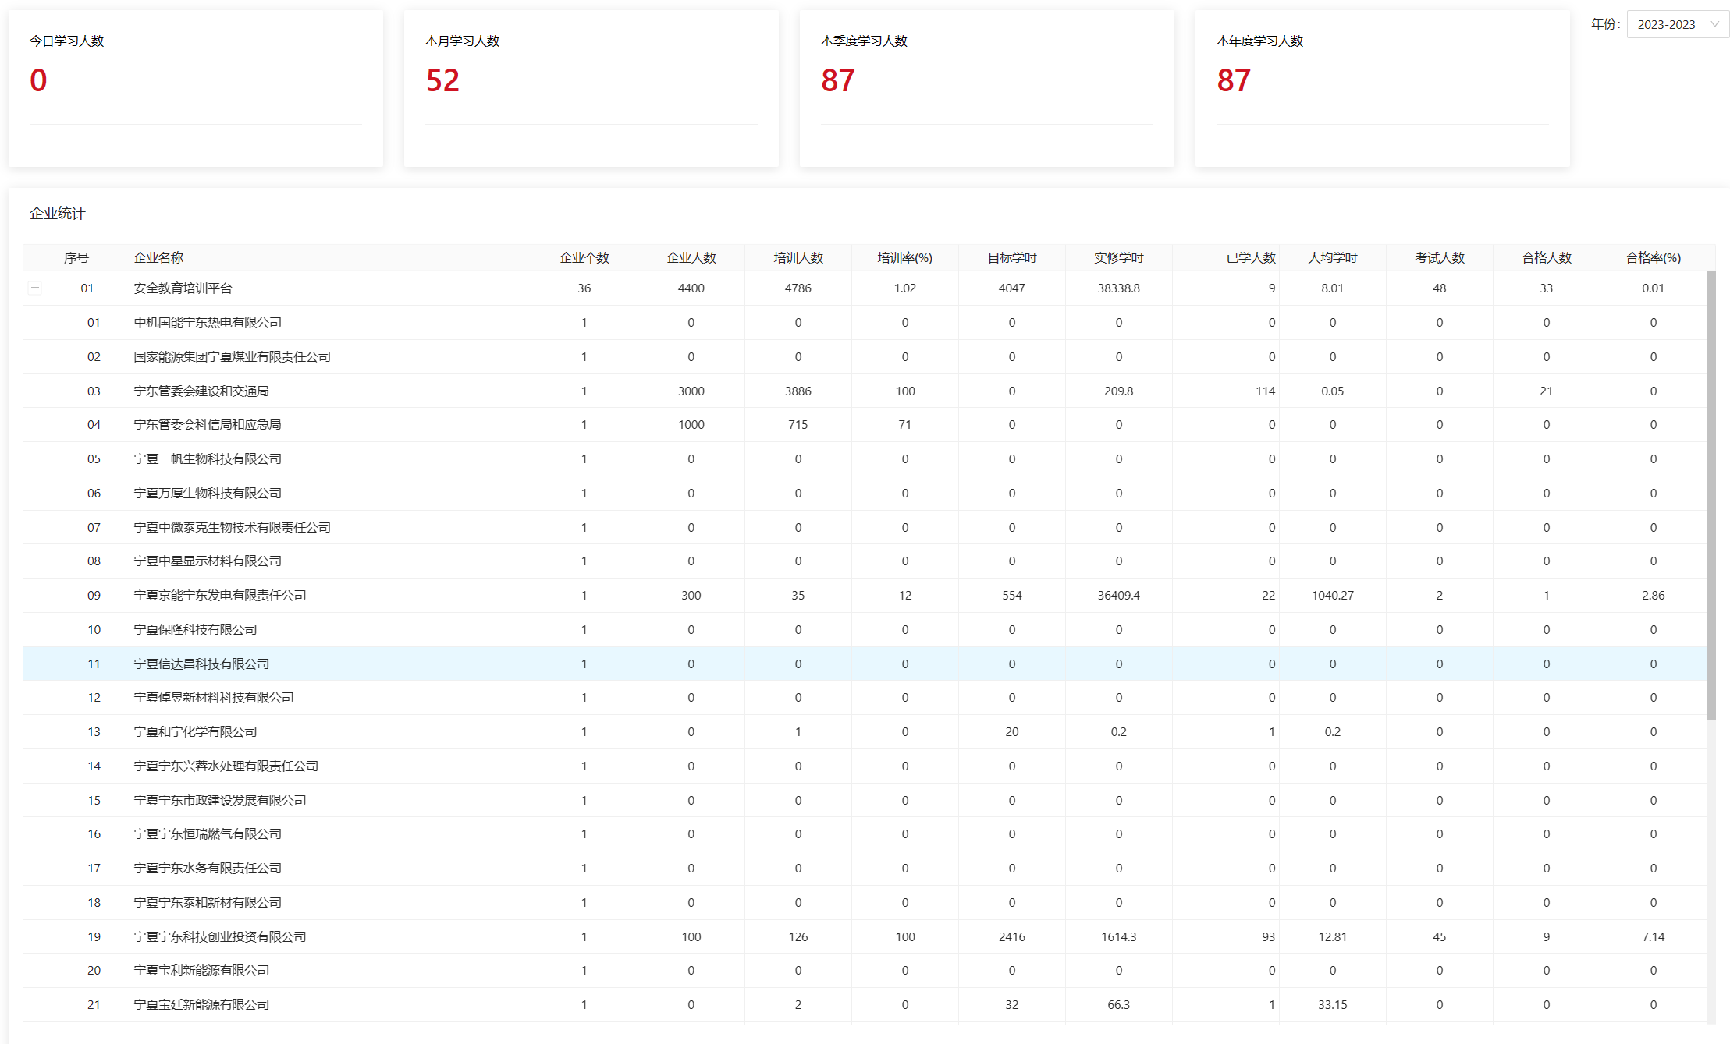
管理端-数据汇总
集团管理后台，可实时查看本年度、季度、月度总体培训情况，子分公司学习情况及考核结果。

Slide 31
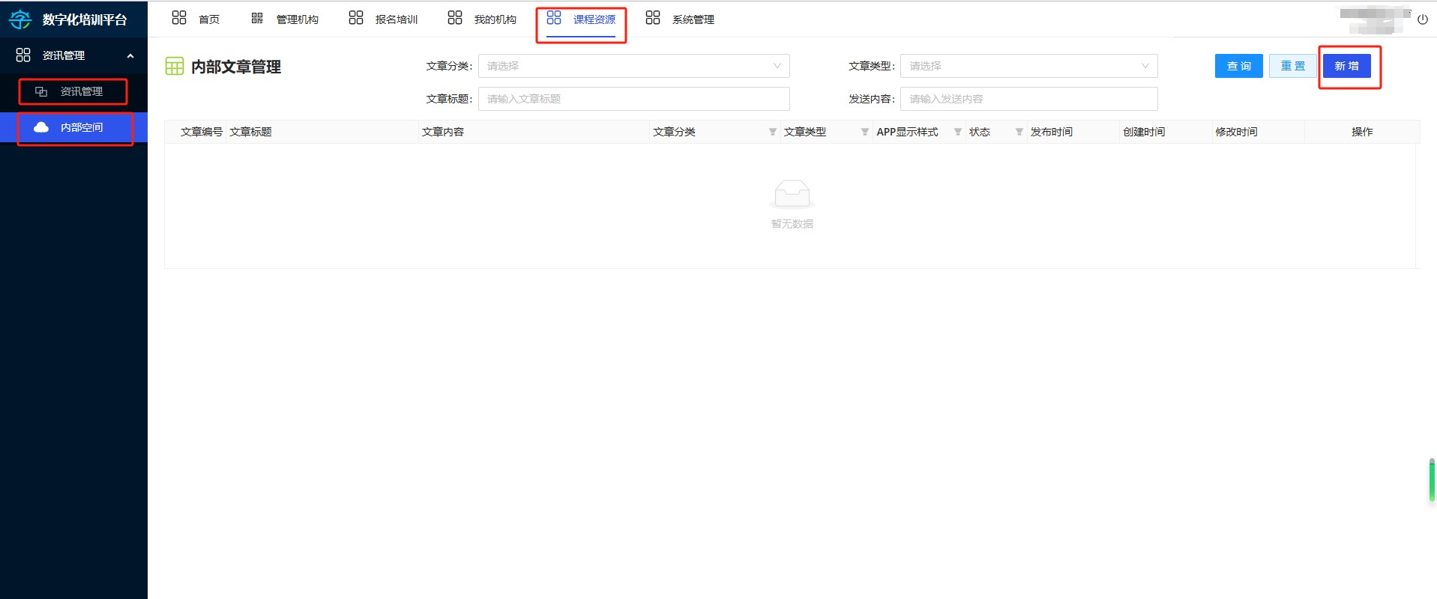
管理端-资讯空间
可上传公司及公众类资讯文档和制度文件，提升员工整体安全风险意识和素养。

Slide 32
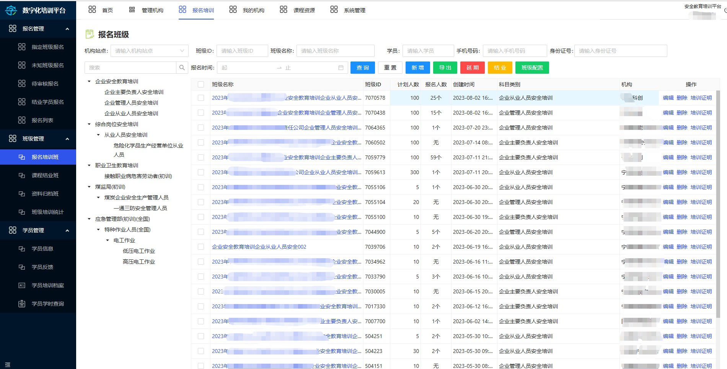
管理端-培训班级
按照不同人员类别，不同专题培训活动，不同课程进行精准分类统计。

Slide 33
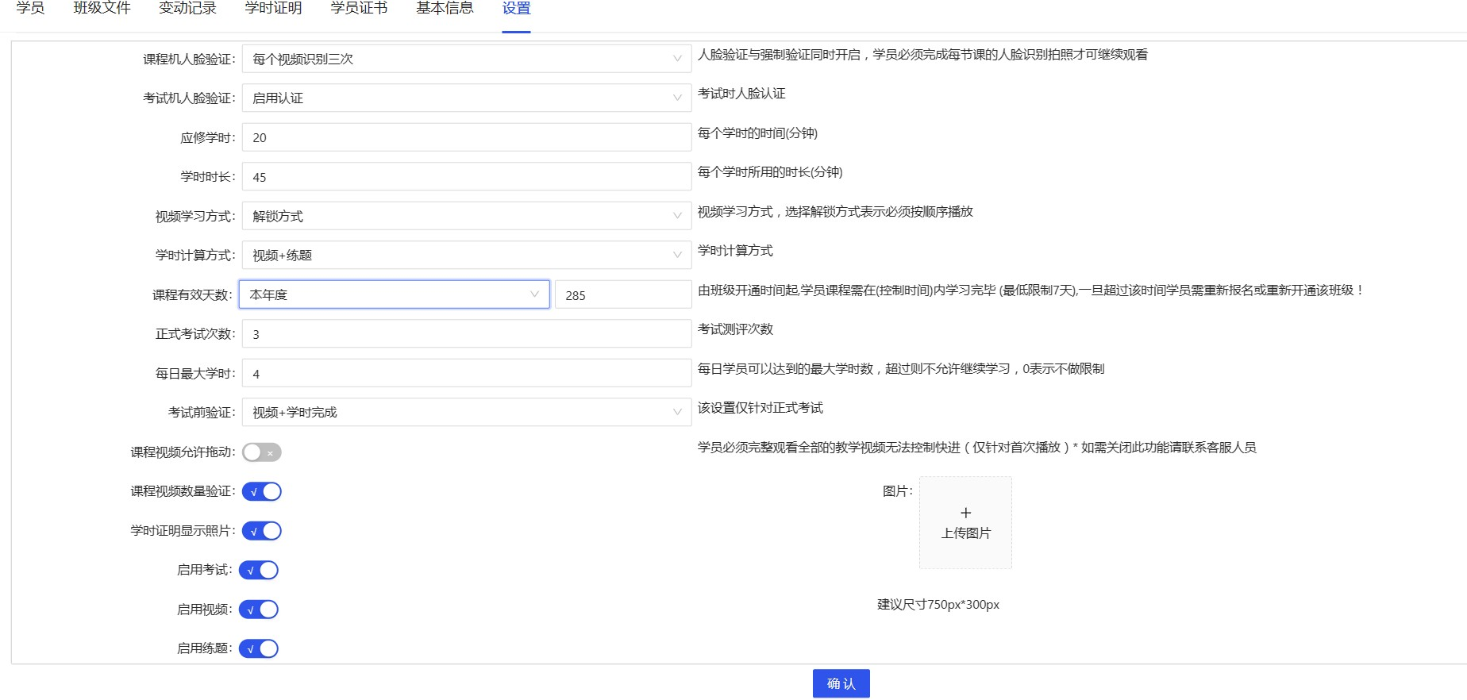
管理端-班级设置
以严学、严考为主基调，可启用防作弊管理模式。

Slide 34

管理端-学员培训管理
以培训班级为单位，管理培训班中学员的个人信息、培训、练题、考核等一系列工作。

Slide 35

管理端-班级培训统计
统计班级培训数据，包括培训人数、课程观看完成数、考核人数、通过人数、通过率等信息。

Slide 36
竞品分析
竞品分析 | 宁东大讲堂 | 其他学习平台
价值主张 | 技术高、服务优、价格低 | 产品领先
内涵 | 安全生产教育培训数字化解决方案商 | 线上线下全覆盖
产品 | 易用好用，产品功能内容持续更新迭代 | 知名度高、宣传优势
价格 | 按人次收费、遵循区间优惠规则 | 按人次收费
渠道 | 国企背书、行业认可、市场推广 | 市场营销
促销 | 折扣优惠，提供企业一定比例的免费试用账号 | 折扣优惠
服务 | 客户一对一服务、专业标准化服务、定制化服务 | 远程技术服务
合作 | 地区企业入驻，市场化产品，供需合作关系 | 属地行管单位合作

Slide 37

运营模式
培训人次区间收费
固定账号单价收费
三项岗位人员考前训练 注册安全工程师考前训练 二级建造师考前训练
消防设施操作员考前训练
安全生产企业从业人员年度再教育培训
一般经营单位从业人员年度再教育培训
新员工、转岗、离岗培训
三级教育 年度考核
安全生产月竞赛
培训项目核算收费
交通安全、城镇燃气、职业卫生专题培训
企业消防安全知识培训
危险化学品特殊工种安全培训 课件制作、题库制作
培训项目核算收费

Slide 38

谢谢观看，敬请指导!

